Slide 1
Información geográfica
Un sistema de información geográfica (GIS) es un sistema en el cual los datos tienen asociada una referencia a alguna parte de la Tierra.
Cómo representar adecuadamente la posición de un objeto sobre la superficie terrestre es el desafío de la geodesia.
Existen distintas maneras de representar la posición de un objeto, lo cual es fundamental para realizar distintas operaciones geográficas de manera adecuada: cálculos de distancia, creación de buffers, joins espaciales, etc.

Slide 2
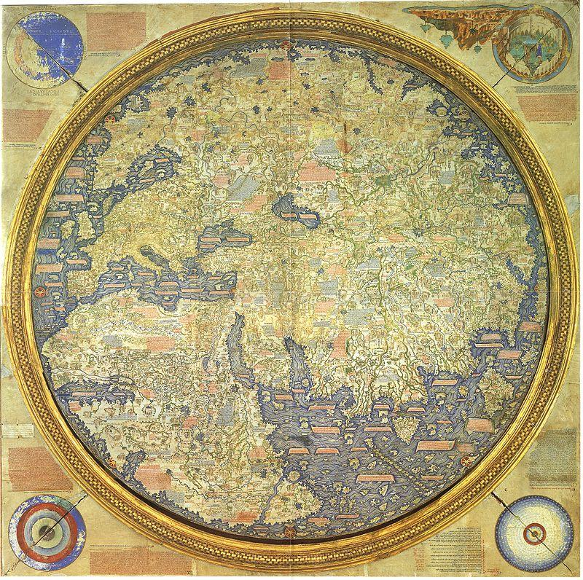
¿Cómo representar la forma de la Tierra?
Toda representación de la realidad lleva consigo cierto error.
A veces más...
Mapa del Mundo realizado por Fra Mauro, año 1459.

Slide 3
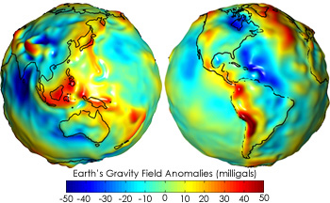
¿Cómo representar la forma de la Tierra?
Toda representación de la realidad lleva consigo cierto error.
A veces menos...
Geodesia teórica

Slide 4
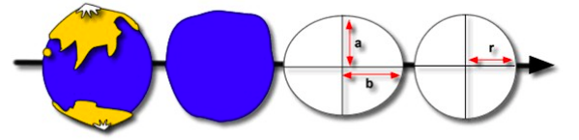
Simplificando la superficie
superficie terrestre
geoide
elipse
esfera

Slide 5
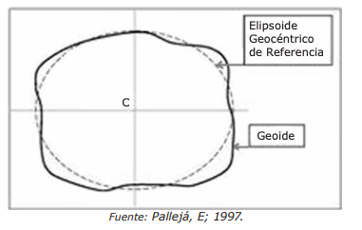
Geoide y elipsoide
El geoide es la superficie teórica de la tierra que une todos los puntos que tienen igual gravedad.
El elipsoide es una representación para aproximar el geoide y medir una posición.

Slide 6
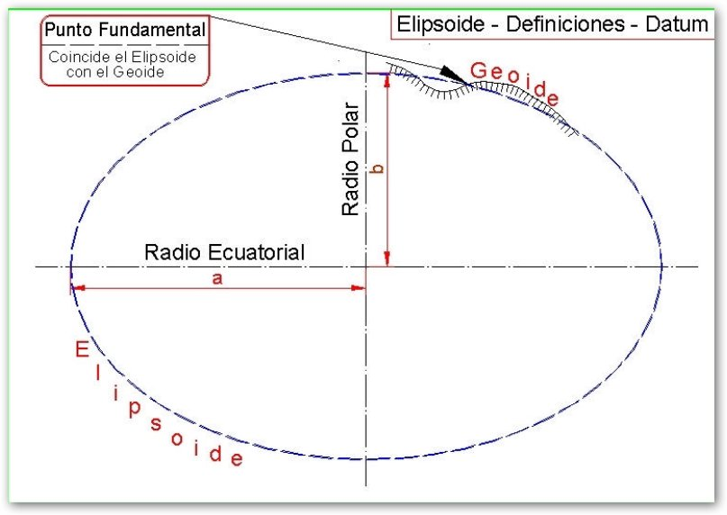
Elipsoide
Los elipsoides se definen por:
Un eje mayor (a) a lo largo del ecuador y eje menor (b) conectando los polos.
Achatamiento: (a − b)/a. Mide la diferencia entre dos ejes de un elipsoide.

Slide 7
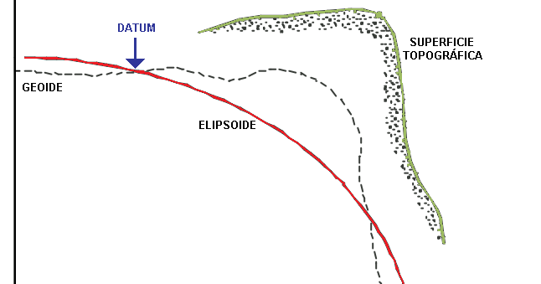
Datum
Los sistemas geodésicos locales quedan definidos por la elección de un elipsoide de referencia y un punto de origen llamado datum.
El datum es el punto en donde el elipsoide y el geoide coinciden.

Slide 8
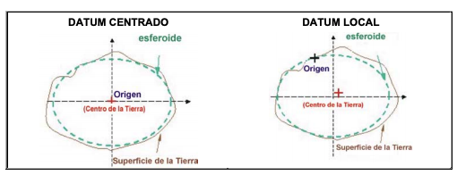
Datum
Existen sistemas de referencias locales y sistemas de referencias geocéntricos, en este último caso el sistema define el punto de origen con coordenadas X, Y, y también Z, en el centro de masa de la Tierra.

Slide 9
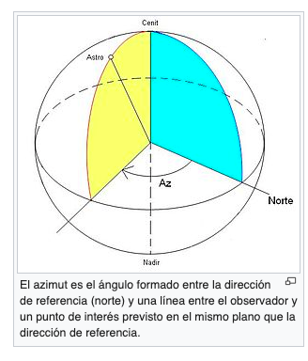
Sistemas de coordenadas geográficas
Finalmente, nos resta definir el azimut, que nos da la orientación del elipsoide.
Entonces, con el elipsoide, el datum y su orientación (azimuit) podemos definir un sistema de coordenadas geográficas.

Slide 10
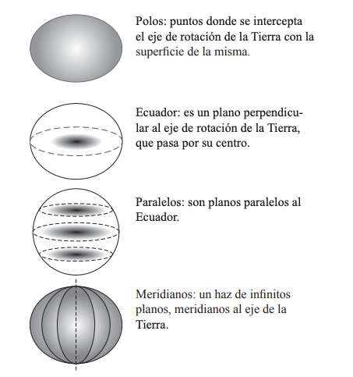
Sistemas de coordenadas geográficas
Con lo dicho anteriormente podemos definir una posición en la superficie de la Tierra en función de:
Longitud: ángulo este/oeste con respecto al meridiano central, en Greenwich, Inglaterra.
Latitud: ángulo norte-sur con respecto al ecuador.

Slide 11
Sistemas de coordenadas geográficas
El punto (120° W, 60° N) está ubicado 120° oeste del meridiano central y 60° norte del ecuador.

Slide 12
Transición a WGS 84
En Argentina tradicionalmente se usaba el sistema Campo Inchauspe (que era un sistema de referencia local).
Actualmente, el sistema de referencia más usado es el World Geodetic System 1984 (WGS 84) desarrollado por Estados Unidos empleando el sistema GPS. Fija su centro en el centro de masa de la Tierra. Las distancias calculadas son en grados.
En Argentina se desarrolló el sistema POSGAR 1994 y 2007, que es el marco de referencia en todo el país.

Slide 13
Proyecciones
Ahora bien, hasta acá vimos cómo representar un punto sobre el elipsoide.
Si queremos representar la posición en dos dimensiones, tenemos que proyectar el elipsoide sobre una superficie plana. Esto nos da un sistema de coordenadas proyectadas.
La conversión de un sistema de coordenadas a otro se denomina reproyectar.
Al proyectar se produce una distorsión en la representación y hay que elegir qué propiedades preservar.

Slide 14
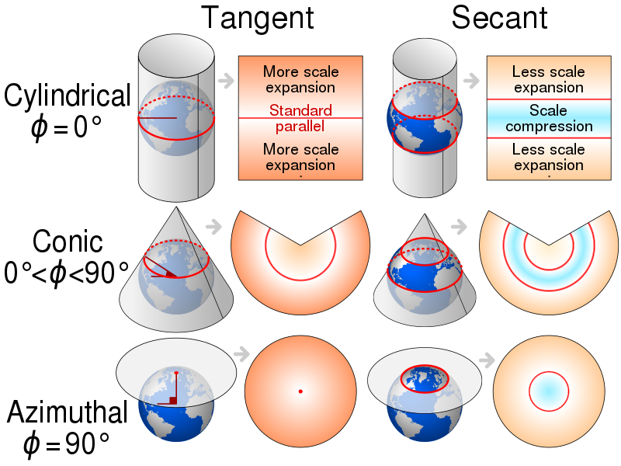
Proyecciones
Algunas de las proyecciones más relevantes son:
Mercator
UTM
Transversa Mercator

Slide 15
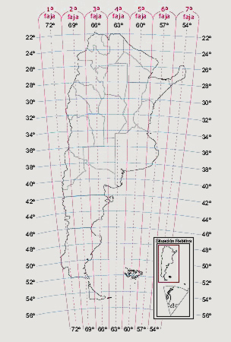
Proyecciones en Argentina
En Argentina la proyección más utilizada se llama Gauss Krueger y es un caso particular de la Transversa Mercator.
Divide a Argentina en 7 fajas meridianas
Cada faja de la grilla Gauss-Krüger mide 3º de ancho (longitud) por 34º de largo (latitud)

Slide 16
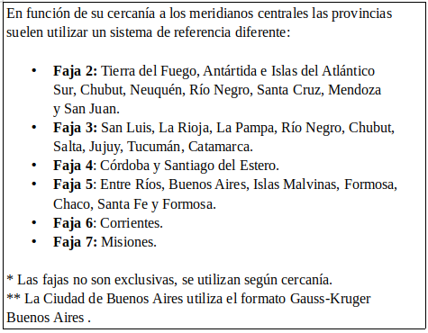
Proyecciones en Argentina

Slide 17
Proyecciones en Argentina
En C.A.B.A. existe la proyección Gauss Krueger Buenos Aires.
Define el (0,0) en la Iglesia de Flores (“el cero de Flores”).
La distancias calculadas son en metros.
Un breve resumen se puede encontrar aquí.

Slide 18
Trabajando con proyecciones
Para poder proyectar y reproyectar es necesario conocer los parámetros de cada sistema de referencia. Para ello la organización Spatial Reference almacena distintos archivos con la información necesaria y mantiene un código (EPSG) para cada una.
Aquí pueden consultar las proyecciones de Argentina y acá pueden ver la documentación oficial.

